Slide 1
Progress report 進捗報告
Sekiya laboratory M2
Fujii Shogo

Slide 2
シミュレーション計画
仮説 : MPTCPの使う経路以外のものを用いれば改善できる
ショートフローの通信の際、MPTCPのフローとは異なる経路を手動で利用し、性能を改善する。
回避した結果、改善されてほしい
ショートフローの通信の際、MPTCPのフローとは異なる経路をアルゴリズムで利用し、性能を改善する。

Slide 3
シミュレーション - 追加考察
知りたい事 : ショートフローの遅延と経路の利用状況に相関があるのか?
path1, path2では悪化。path3, path4では遅延しない。
仮定 : 利用状況にばらつきがあるのではないか?
利用状況
バックグラウンドフローのスループットを占有率と見なし、解析。
瞬間風速として、0.5[sec]毎のスループットを用いる。

Slide 4
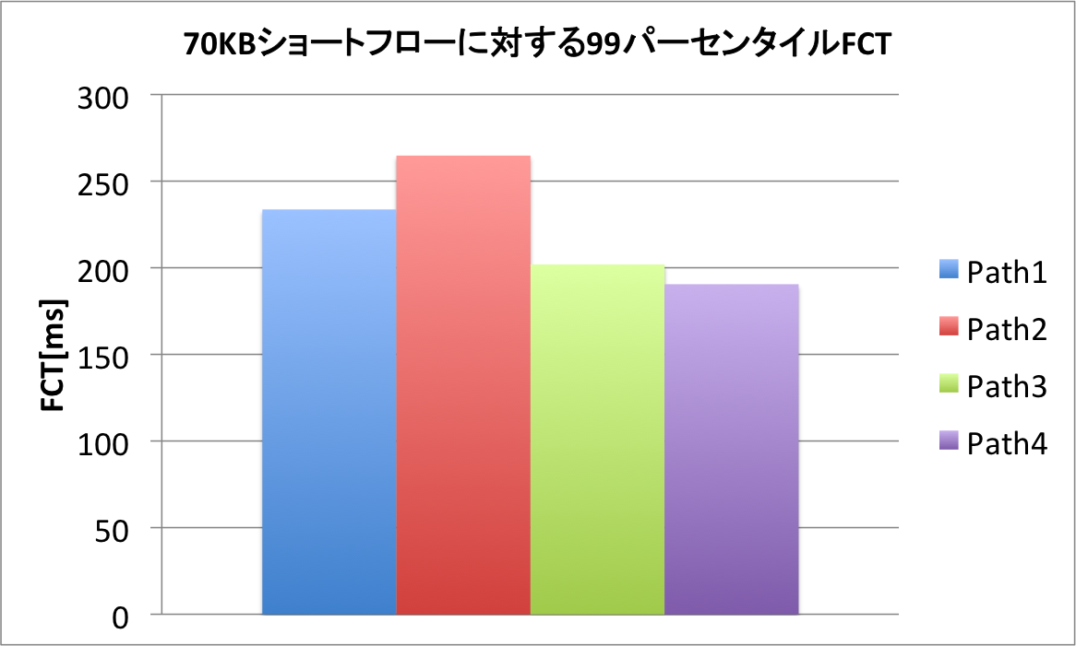
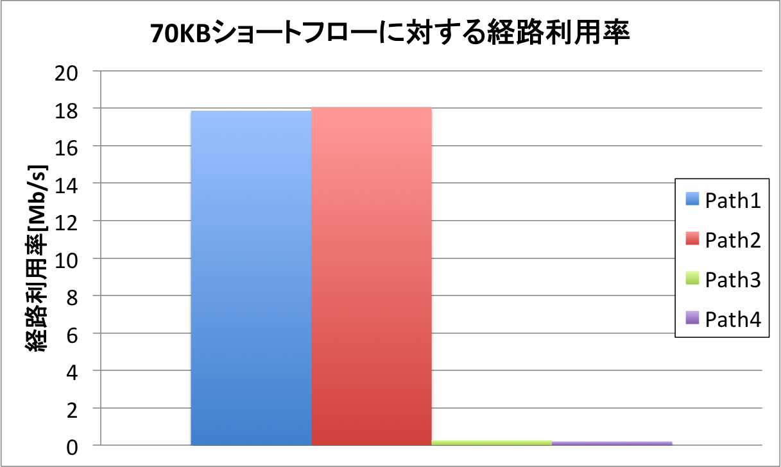
結果
path1, path2の利用率が大きく、path3, path4は小さい
それに伴い、遅延が生じる事が分かるが、、

Slide 5
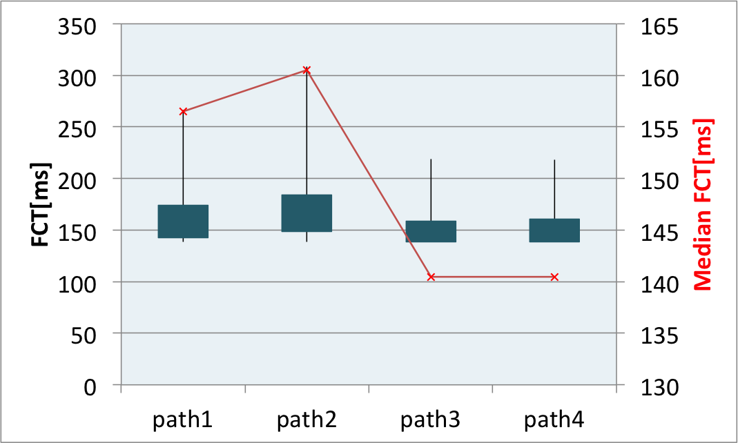
箱ひげ図で表現
最小値-25%-75%-最大値
中央値プロット

Slide 6
OpenFlow – QoS制御
SDNを使ってやりたい事
経路状況を監視
ハンドシェイク時のパスを切り替える
調査 : QoS制御
サーバ : Bandwidth broker, プロトコル : RSVP(Resource Reservation Protocol)
100Mbps
100Mbps
100Mbps
35Mbps
35Mbps
BB
問い合わせ

Slide 7
これまでの取り組み : QoS制御
問題点 : RSVP
スケーラブルでない、状態が複雑
DiffServ
複数のフローをクラスに分類し制御を行う
ざっくりとした制御。
使われ方
LAN, アクセス網ではRSVP
コアネットワークではDiffServ

Slide 8
今後の方針
ns-3のシミュレーション結果の信頼度を上げる
50回のシミュレーション -> 1000回のシミュレーション
MininetでOpenFlowを試す
Meter table : 経路状況の監視
OpenFlow + MPTCP
CoNextの論文のvmを使う

